Slide 1
심음 데이터를 활용한
S1, S2 Detection
조장, 발표자 홍서이
팀원 이효겸 최철웅 최예나
Notes:
안녕하세요, 저는 하트사이렌팀의 발표를 맡은 홍서이입니다. 지금부터 저희 조의 프로젝트, 심음 데이터를 활용한 S1, S2 Detection을 주제로 발표를 시작하겠습니다.

Slide 2
Table of contents
01
02
03
04
05
06
팀 소개
프로젝트 개요
데이터 전처리
팀 이름 및 팀원
프로젝트 목표 및 과정, 데이터 셋 소개
EDA, 전처리
모델
성능 고도화
프로젝트 결과
사용한 모델 및 하이퍼 파라미터
모델 성능 향상을 위해 사용한 방법
결과 및 회고
Notes:
먼저 발표 순서를 간단하게 설명드리겠습니다. 팀 소개, 프로젝트 개요, 데이터 EDA 및 전처리 과정, 모델링 과정을 설명드리고 그 후 모델 성능 고도화를 위해 저희 팀에서 시도한 방법들을 설명드리겠습니다. 그리고 마지막으로 프로젝트 결과를 말씀드리고 발표를 마치도록 하겠습니다.

Slide 3
팀 소개
01
팀원
홍서이
이효겸
리더 및 발표자
전체 프로젝트 리드
서브 리드
EDA
데이터 전처리
최철웅
최예나
EDA
모델 파트
GCP 관리
EDA
모델 파트
Notes:
저희 팀원은 다음과 같습니다.

Slide 4
02
프로젝트 개요
프로젝트 목표 및 과정, 데이터

Slide 5

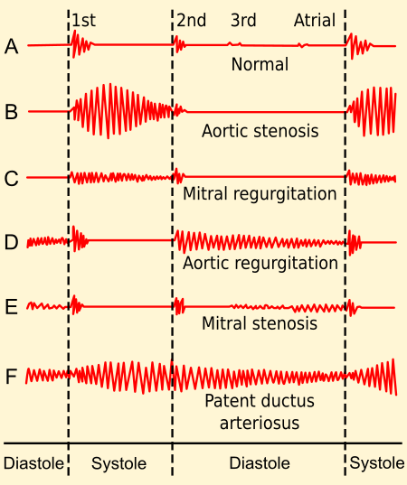
프로젝트 개요
심음 데이터를 활용한 S1, S2 detection
02
프로젝트 목표
심음은 심장 사이클 동안 심장 판막이 열리고 닫힐 때 발생하는 진동으로 생성되는 소리
S1(제1심음)과 S2(제2심음)을 Detection하면 심장 박동의 규칙성을 파악하고 이를 기반으로 심장 기능의 이상 여부를 판단 가능
심음 데이터를 기반으로 S1, S2 Detection 모델을 제작하고자 함
Notes:
프로젝트 개요입니다.
저희 팀의 목표는 심음 데이터를 활용한 S1, S2 Detection입니다. 의료 데이터이다보니 용어 자체가 생소하실 수 있는데요,
(소리 클릭)
이 소리가 바로 심음입니다. 심음 소리는 심장의 건강 상태에 따라 다른 양상을 보여주는데요, 왼쪽 사진에서 A가 정상인 경우, 나머지가 질병이 있는 경우의 심장소리로 정상 소리와 확연히 다른 것을 확인하실 수 있습니다.
이렇게 심장 소리를 확인해서 심장의 건강상태를 확인할 수 있는데요, 특히 심음 중 제 1심음과 제 2심음을 Detection해서 이를 기반으로 심장 기능의 이상 여부를 판단할 수 있습니다. 따라서 저희 조에서는 심음 데이터를 기반으로 제1심음, 제2심음을 detection하는 모델을 제작하여 환자의 건강 상태를 지속적으로 모니터링하고 초기 심장 질환을 감지하는 보조 도구로 활용될 수 있게 하고자 합니다.

Slide 6
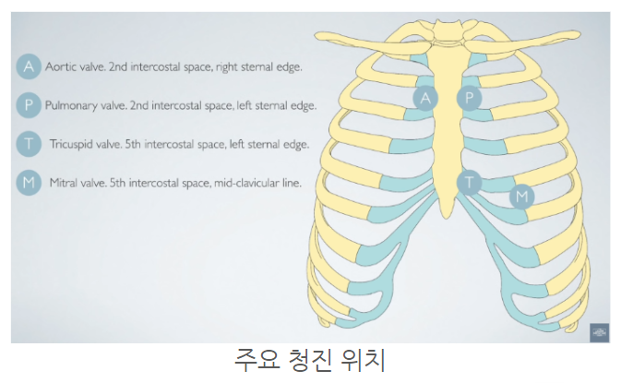
프로젝트 개요
Wav 파일
CirCor DigiScope Phonocardiogram dataset 2022
02
데이터 셋
2014, 15년 브라질 북동부에서 실시된 대규모 선별 캠페인에서 수집된 데이터
1568명 피험자들의 주요 청진 위치 4곳에서 수집한 3163개의 심장 소리 기록 데이터
심장 전문의가 Annotation file 작성했으며 데이터 품질 평가가 수행됨
wav, hea, tsv 파일로 구성
Notes:
이러한 모델을 제작하기 위해 저희 조에서 사용한 데이터셋은 씰솔 디지스코프 포노칼다이오그램 데이터셋입니다. 이 데이터셋은
2014년, 2015년 브라질 북동부에서 실시된 대규모 선별 캠페인에서 수집된 심음 데이터로 구성되어 있습니다.
1568명 피험자들의 주요 청진 위치 4곳에서 수집한 3163개의 심장 소리 기록 데이터이며 이렇게 기록한 소리 데이터에 대하여 심장 전문의가 Annotation file을 작성했으며 데이터 품질 평가가 수행되었습니다.
저희는 이 데이터셋에서 wav파일과 tsv 파일 사용하였는데요, wav 파일은 심장 소리 오디오이고, tsv 파일은 해당 오디오 데이터에 대한 annotation 파일입니다.

Slide 7
프로젝트 개요
Tsv 파일
02
데이터 셋
wav 소리 데이터를 시간대별 0~4 카테고리로 annotation한 데이터
Start second | End second | label
0 | 0.5735 | 0
0.5735 | 0.731378 | 1
0.731378 | 0.860326 | 2
0.860326 | 0.980326 | 3
0.980326 | 1.249694 | 4
1.249694 | 1.392676 | 1
1.392676 | 1.520326 | 2
1.520326 | 1.660326 | 3
-파일 이름 : 1234(피험자 식별자)_XY(청진 위치)
- Annotation 형식
0: Unannotated
1: S1(제1심음)
2: Systolic period
3: S2(제2심음)
4: Diastolic period
Notes:
그러면 tsv 파일의 annotation 형태를 좀 더 자세하게 설명들겠습니다. tsv 파일은 동일한 파일명을 가진 wav 소리 데이터를 시간대별 0에서 4의 카테고리로 annotation한 데이터입니다. 이 중 annotation이 1,3인 경우가 저희가 detection해야하는 제 1심음, 제2심음을 의미합니다.
# 각 어노테이션에 대한 설명이 필요할듯 합니다

Slide 8
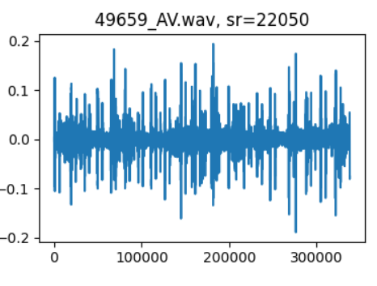
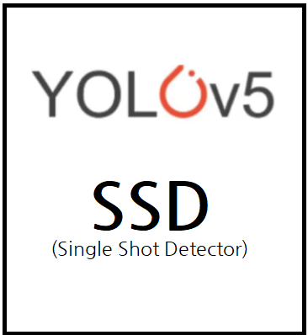
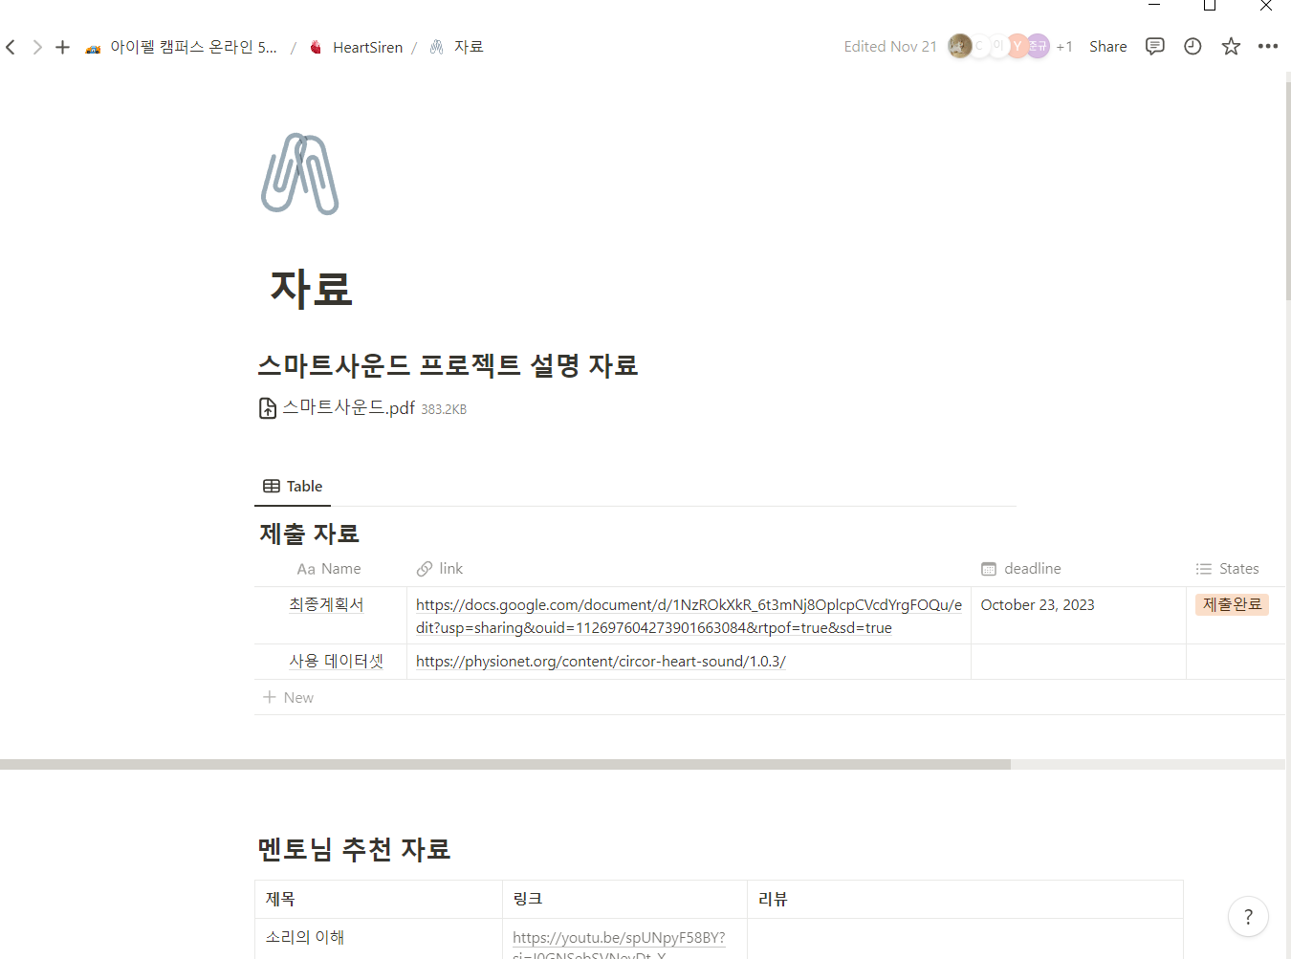
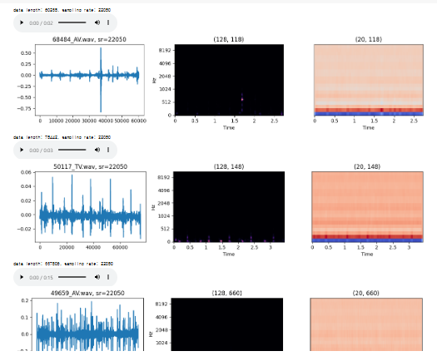
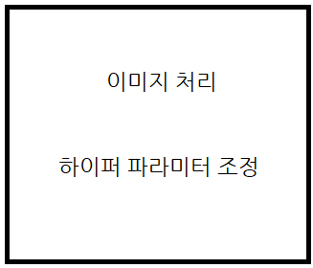
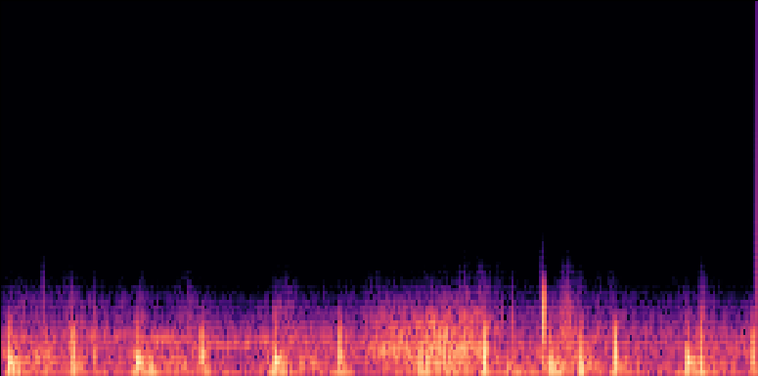
프로젝트 개요
02
진행 과정
데이터 파악
및 관련자료 탐색
데이터 EDA
데이터 전처리
모델 학습
성능 고도화
Notes:
이제 저희 조가 진행한 프로젝트의 전체 과정을 간략하게 말씀드리겠습니다. 먼저 팀원 전체가 소리데이터를 처음 접하다보니 해당 데이터를 처리하기 위해 팔요한 개념과 관련 자료들을 탐색하는 시간을 가졌습니다. 그리고나서 데이터 EDA를 수행하고, EDA 결론에 따라 데이터 전처리를 수행한 뒤, 전처리한 데이터를 기반으로 모델링을 수행하였고, 이후 성능 고도화를 위해 여러 방식들을 시도하였습니다.
그러면 이제 각 과정의 구체적인 내용들을 설명드리도록 하겠습니다

Slide 9
03
데이터 전처리
EDA 및 데이터 전처리
Notes:
먼저 데이터 전처리 파트입니다. 전처리 파트에서는 우선 데이터에 대하여 EDA를 수행하였습니다.

Slide 10
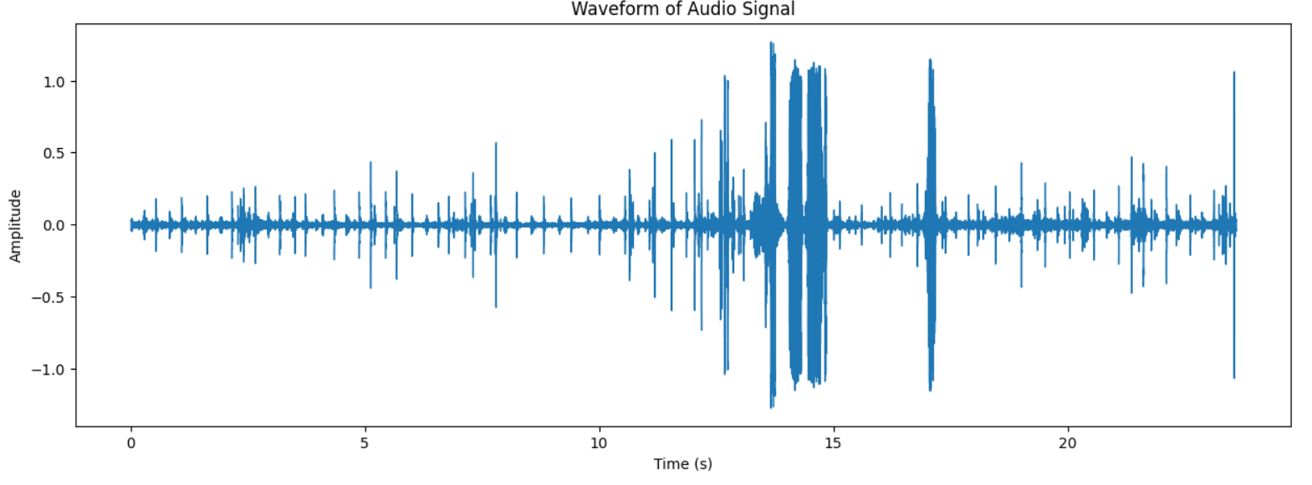
03
데이터 전처리
EDA
Wav파일 EDA
waveform: 소리의 진폭(소리크기)과 주파수(소리높이)를 시각적으로 표현한 그래프
sample rate: 소리를 디지털화 할 때 소리의 단위. 초당 샘플의 수
second: 소리가 지속되는 시간
sample rate는 22050, second=24초
왼쪽 그래프의 waveform shape는?
22050*24 = (529200,)
Notes:
그리고 tsv 파일을 통해 구간별 annotation을 확인하였는데, 전체 데이터에서 annotation이 0인 경우, 즉 annotation 되지 않은 경우가 전체 데이터 길이의 퍼센트를 차지하는 것을 확인할 수 있었습니다.

Slide 11
03
데이터 전처리
EDA
Wav 파일 EDA
데이터 간 길이 편차 큼
데이터 내 잡음
Wav파일 수 | 3162
최소 재생 시간 | 2.14초
최대 재생 시간 | 64.51초
평균 재생 시간 | 22.68초
전체 재생 시간 표준 편차 | 7.14초
전체 시간 | 71718.13초
Notes:
먼저 데이터의 길이를 의미하는, wav 파일의 재생시간을 확인해보았는데요, 재생시간이 가장 짧은 경우는 약 2초, 가장 긴 경우는 약 65초로 데이터간 길이 편차가 심한 편이었습니다.
1개의 데이터는 어노테이션이 없음

Slide 12
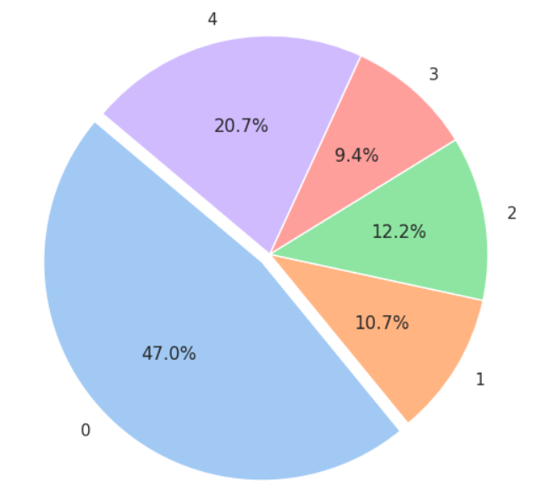
03
데이터 전처리
EDA
Tsv파일 EDA
전체 데이터의 annotation 분포 확인
Label이 0인 경우가 전체 데이터의 47%
Label이 0인 경우는 unannotated를 의미함
Notes:
그리고 tsv 파일을 통해 구간별 annotation을 확인하였는데, 전체 데이터에서 annotation이 0인 경우, 즉 annotation 되지 않은 경우가 전체 데이터 길이의 퍼센트를 차지하는 것을 확인할 수 있었습니다.

Slide 13
03
데이터 전처리
데이터 잡음 처리
Annotation 처리
Wav파일에 포함된 잡음처리
Annotation 1(s1), 3(s2)만 라벨링 필요
데이터 길이 처리
이미지 변환
딥러닝 모델의 input으로 사용하기 위해 전체 데이터 길이를 일정하게 전처리
Object detection을 위한 변환

Slide 14
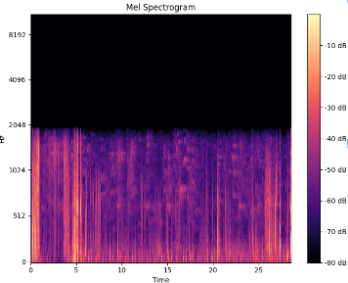
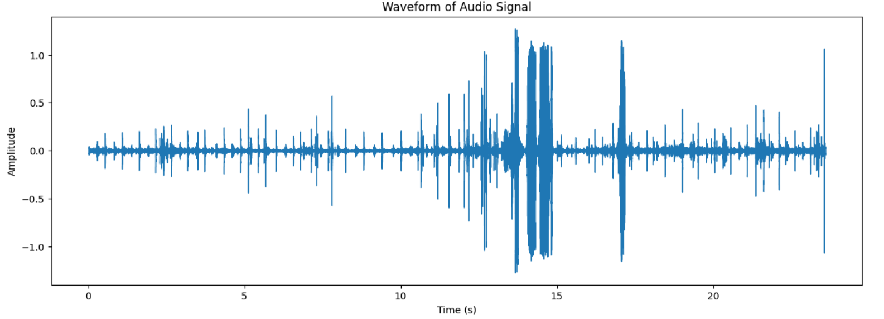
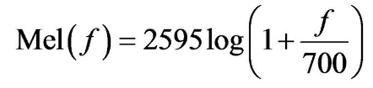
03
데이터 전처리
전처리
Wav to Image
Wav 파일을 멜 스펙트로그램 형태로 변경
멜 스펙트로그램이란 주파수의 단위를 멜 단위(mel unit)으로 바꾼 스펙트럼으로, 사람의 청각 특성과 유사한 방식으로 오디오 신호의 주파수 특성을 시각화할 수 있음
Notes:
wav 데이터에 대해서는 직접 들어보고 또 모델의 input 형태인 멜 스펙트로그램 형태로 변환하여 확인해보았습니다.
그 결과 대부분의 데이터에서 다음과 같이 잡음이 있는 것을 확인하였습니다.
(오디오 on)
이러한 잡음은 mel spectrogram으로 변환하여 확인했을 때에도 보이는 것을 확인할 수 있었습니다.

Slide 15
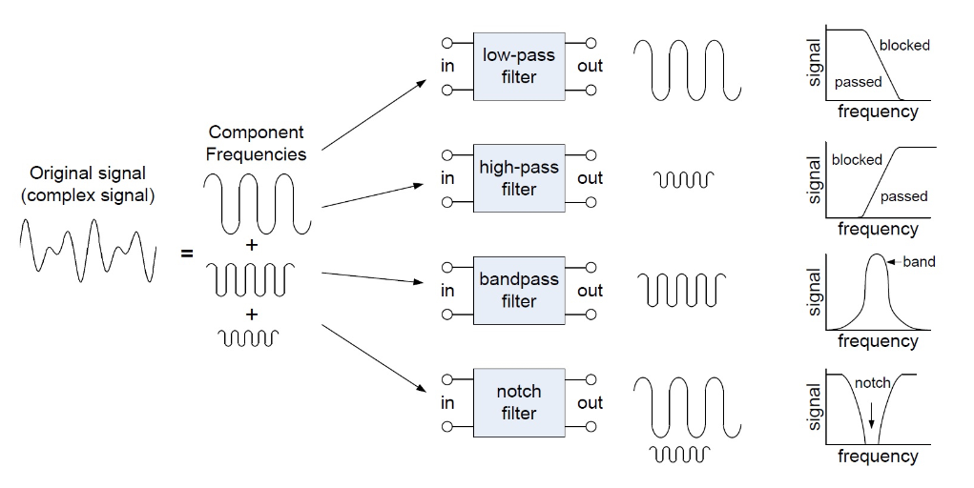
03
데이터 전처리
전처리
Data filter 적용
잡음 처리를 위해 filter 적용
심음 데이터의 경우 500Hz 이하의 주파수만 필요
여러 filter 중 특정 주파수 이하만 통과시키는 low pass filter 선택
Notes:
먼저 데이터 내 잡음을 처리하기 위한 과정으로는 filter를 사용한 전처리를 수행하였습니다. filter는 오디오 파일의 주파수를 통과시켜 특정 주파수만 남도록 하는 것으로 크게 특정 주파수 이하만 남기는 low pass, 특정 주파수 이상만 남기는 high pass, 특정 주파수 대역만 남기는 band pass 등의 필터가 있습니다.
심음 데이터의 경우 500hz 이하의 소리이므로 저희 조는 500hz를 cutoff로 설정한 lowpass 필터를 사용해서 전처리를 수행하였습니다

Slide 16
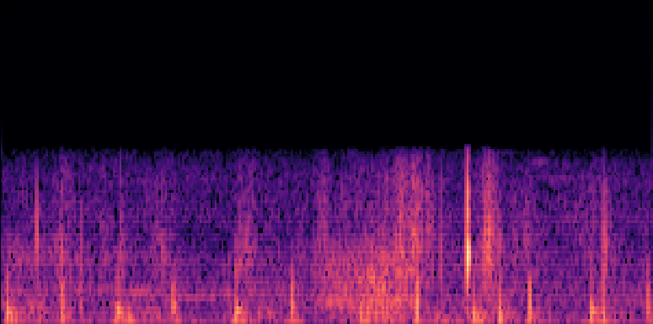
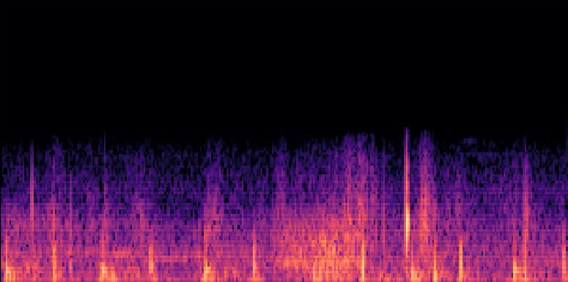
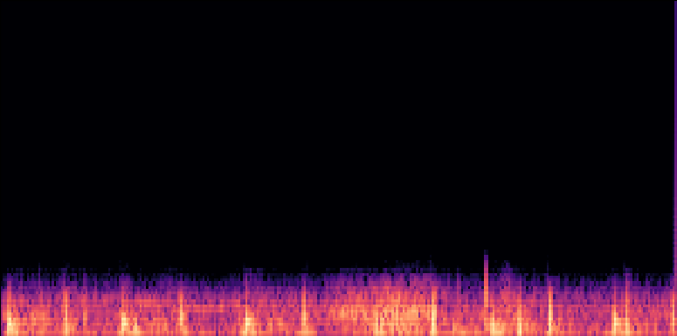
03
데이터 전처리
전처리
Low pass filter 적용
원본
1회 Low pass filter
5회 Low pass filter
10회 Low pass filter
Notes:
또한, 필터를 사용할 때 필터를 몇번 사용하느냐도 고민해야할 문제인데요, 저희 조에서는 각각 1,5,10번의 필터를 적용한 결과를 확인하여 가장 결과가 좋아보이는 5회 적용을 선택하였습니다. 노이즈가 적당히 제거되면서 주파수가 보존되는

Slide 17
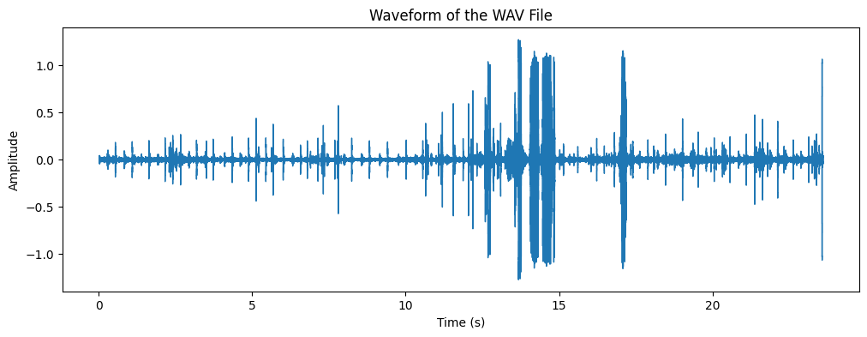
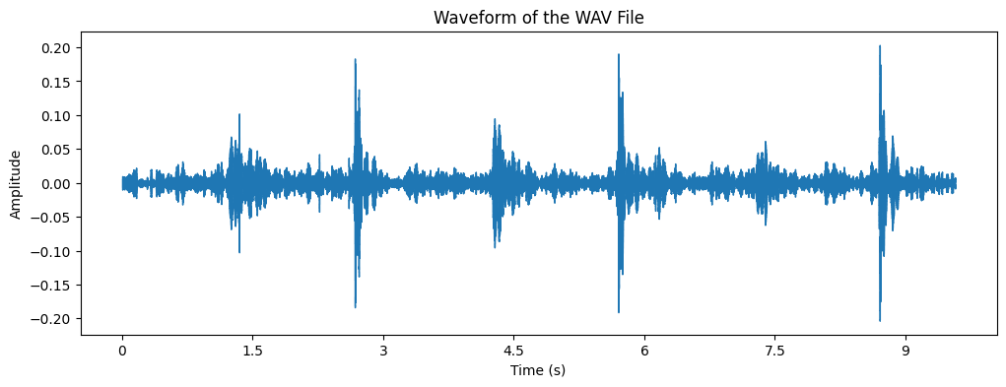
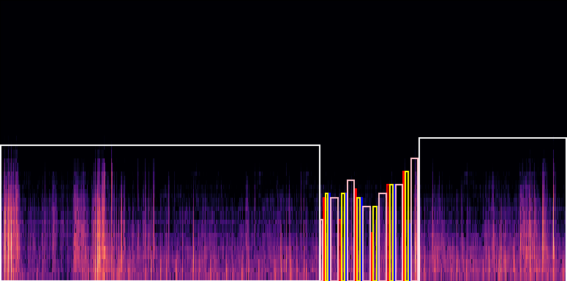
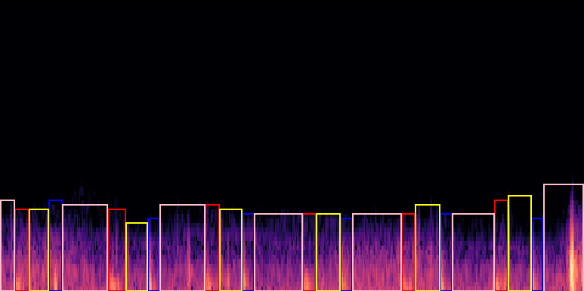
03
데이터 전처리
전처리
Annotation 처리
annotation이 0으로 처리 되었지만 1(s1) 또는 3(s2)이
포함된 경우가 있으리라 판단되어 0구간의 소리데이터를 삭제
Notes:
annotation의 경우 다음과같이 0인 경우를 제거하였습니다. 0인 경우는 라벨링 처리를 진행하지 않은 부분이기 때문에, 0으로 처리되어있음에도 s1, s2인 부분이 있어 모델 학습에 방해가 될 수 있다고 생각하여 제거하였습니다.

Slide 18
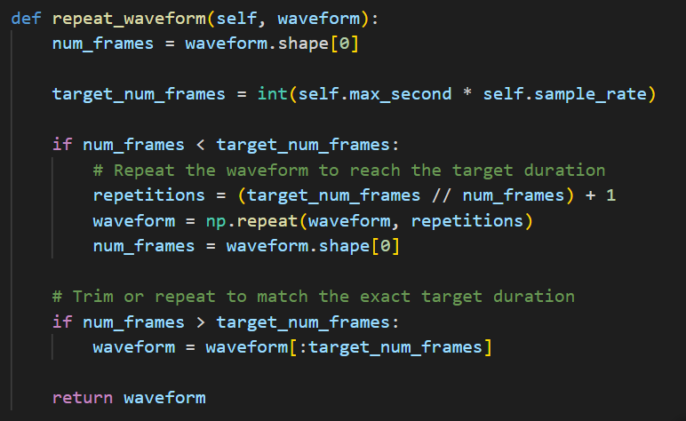
03
데이터 전처리
전처리
Input data 길이
모델 학습을 위해 데이터 길이를 동일하게 변환
Repeat 기법으로 Wav 파일, annotation 파일 처리
Start second | End second | label
0 | 0.5 | 1
0.5 | 0.7 | 2
0.7 | 1.3 | 3
1.3 | 2 | 4
2 | 2.5 | 1
2.5 | 2.7 | 2
2.7 | 3.3 | 3
3.3 | 4 | 4
Start second | End second | label
0 | 0.5. | 1
0.5 | 0.7 | 2
0.7 | 1.3 | 3
1.3 | 2 | 4
<second=2인 데이터를 second=4로 변경하려고 할 때>
Notes:
wav(waveform)파일과 annotation파일을 변경
또한 데이터간 길이 차이문제는 repeat 기법을 사용하여 처리하였습니다. repeat 기법이란 일정 기준에 대하여 기준 이하의 값일 경우 반복을 통해, 기준 이상의 값일 경우 잘라냄으로서 모든 데이터가 동일한 데이터 길이를 갖도록 하는 기법입니다. 이렇게 데이터 길이를 동일하게 설정하여 모델 학습이 가능하도록 하였습니다.

Slide 19
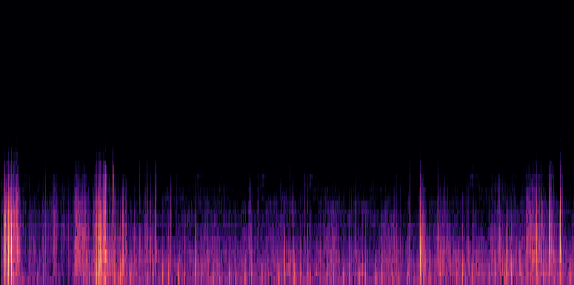
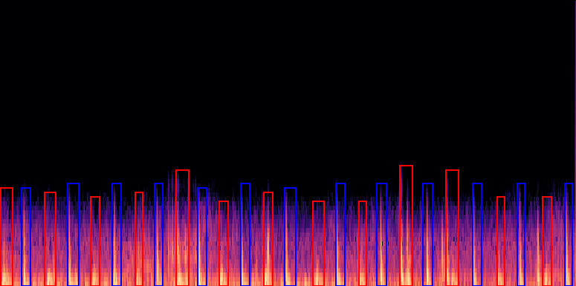
03
데이터 전처리
전처리
전처리 결과 전 후
전처리 전
전처리 후
Notes:
이렇게 전처리를 수행한 결과, 원본 wav 파일의 멜 스펙트로그램에서 훨씬 개선된 이미지 데이터를 얻을 수 있었습니다

Slide 20
04
모델
사용한 모델 및 하이퍼 파라미터
Notes:
그러면 이제 모델링 과정에 대해 설명드리겠습니다

Slide 21
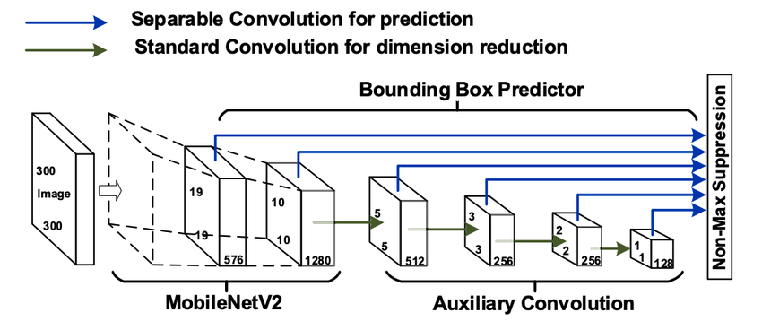
04
모델
SSD
SSDLite
Bounding Box와 Classification을 동시에 추론
서로 다른 크기의 특성맵에서 추론하기 때문에 다양한 크기의 물체를 감지할 수 있음
Backbone으로 MobileNet v3을 사용하여 모델 전체의 Parameter 수를 줄임
Notes:
선택한 이유: 기업의 선택 + 모바일 환경에서 사용하기 위해 설계된 MobileNetV3를 Detection에 사용하는 사례 중 SSD의 Backbone으로
YOLO 처럼 Bounding Box와 Classification을 동시에 추론

Slide 22
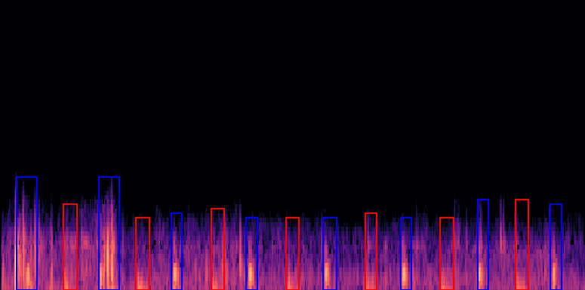
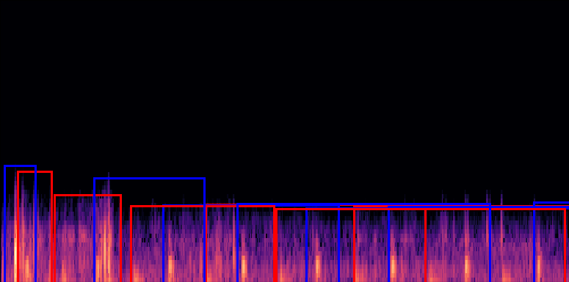
04
모델
SSD
SSD 결과
Ground Truth
Prediction
sr=8000 time=5s 50111_AV
Notes:
위치는 잘 잡았는데 무의미한 수치로 학습이 되었다.
sr=8000, 7s로 변경
이 모델을 mobilenet과 연결하여 사용하려 했으나, 파이토치 버전이나 SSD 모델이 너무 오래된 코드라서
Yolo 를 사용하기로 계획 변경.

Slide 23
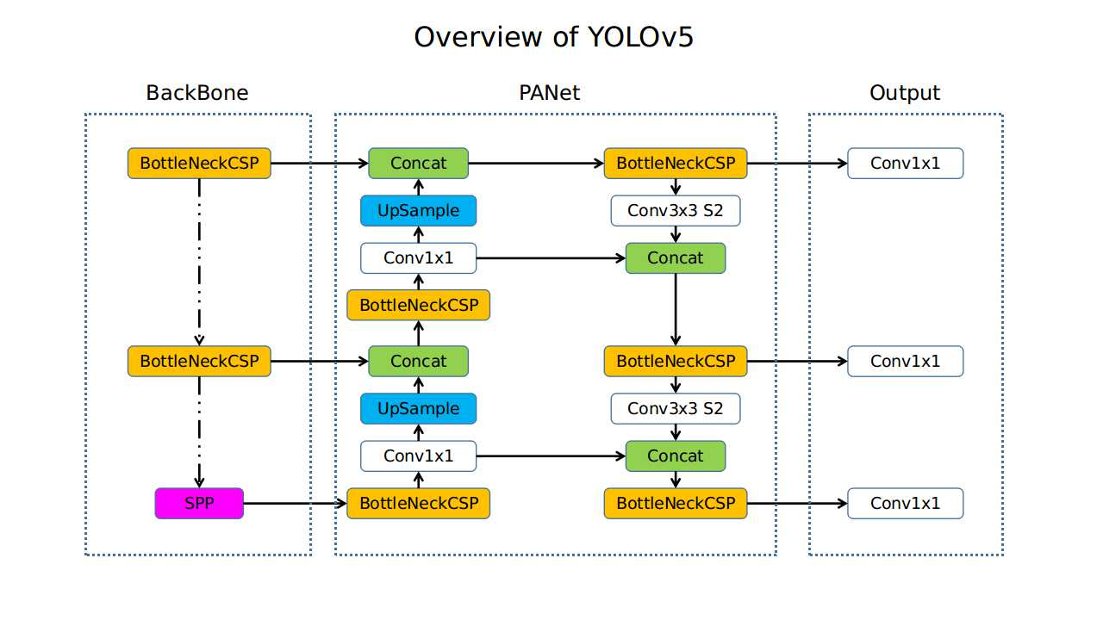
04
모델
YOLO v5
YOLO V5
SSD와 마찬가지로 단일 단계 탐지 가능
YOLO V5 또한 크기가 다른 특성맵에서 물체를 감지
BackBone과 Output 사이에 PANet을 통해 다양한 입력 크기에도 대응
SSDLite보다 parameter 수가 적고 성능이 더 높음
Notes:
YOLO V5는 SSD + MobileNet V3보다 파라미터 수는 적지만 성능은 더 좋다.
최신버전인 YOLO V8이 V5보다 더 성능이 좋고 파라미터 수도 SSD + MobileNetV3보다 여전히 적지만 해당 모델이 스마트 청진기와 같은 모바일 기기에서 실행할 수 있도록 파라미터 수가 더 적은 V5를 선택했다.
Yolov5 장점
Ssdlite보다 parameter 수가 더 적다
Single Shot Detector(SSD) + MobileNetV3 = 4.97M (https://arxiv.org/pdf/1905.02244.pdf)
Yolov5n = 1.9M (https://github.com/ultralytics/yolov5)
Yolov8n = 3.2M (https://github.com/ultralytics/ultralytics)
그러면서 성적이 더 좋음 (COCO Detection, mAP)
SSD + MobileNetV3 = 22.0
Yolov5n = 28.0
Yolov8n = 37.5

Slide 24
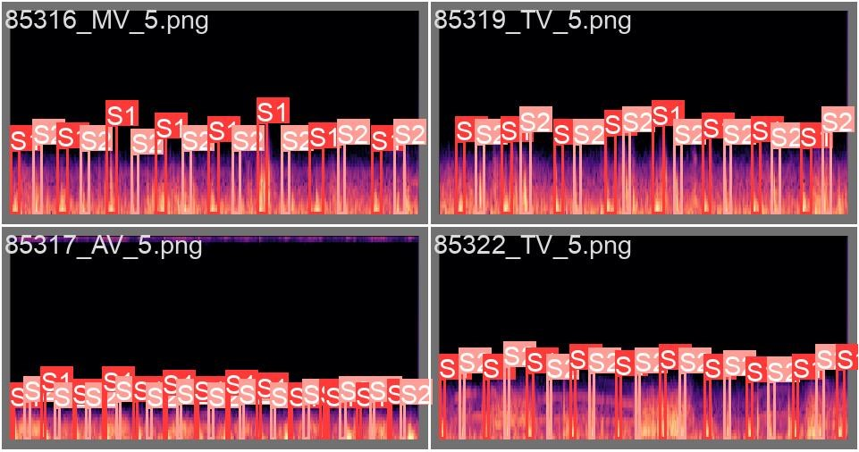
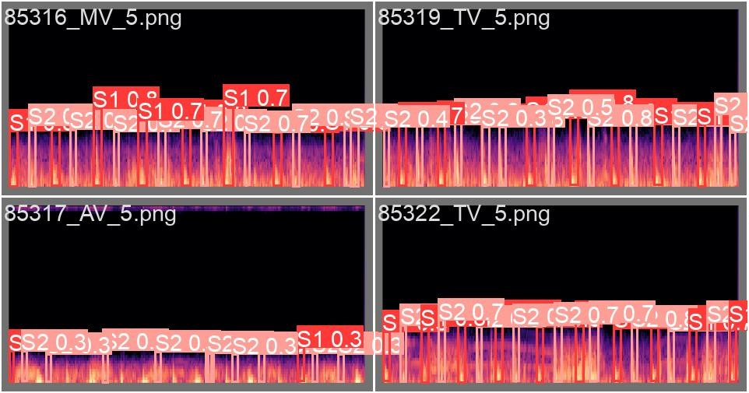
04
모델
Yolo v5
Yolo v5 결과
Ground Truth
Prediction
mAP | S1 mAP | S2 mAP | IOU 0.5
0.3950 | 0.4199 | 0.3617 | 0.7490
Notes:
Ssd Yolo와 동일한 분량 으로 설명 >>> ssd를 버린 이유: 너무 옛날 코드라 안맞는게많아서 yolo 사용 , yolo 장점>> yolo
Sr 8000 7초

Slide 25
05
성능 고도화
모델 성능 향상을 위해 사용한 방법

Slide 26
05
성능 고도화
고도화 방안
멜 스펙트로그램 하이퍼파라미터 조정
이미지에 Crop 적용
Sample rate , second 변경
특히 n_mels 비교 분석
기존 데이터에 crop 적용해 검은 부분 제거
기존 오디오 데이터의 sample rate, second를 변경 및 비교

Slide 27

05
성능 고도화
고도화 방안
Mel spectrogram 파라미터 값 설정
win_length: 음성을 조각으로 자를 때 자른 조각의 크기
sample rate / 40
n_fft: win_length의 크기
win_length보다 큰 2의 거듭제곱 형태
hope_length: 음성을 조각으로 자를 때 자르는 간격
sample rate / 100
n_mels: 적용할 mel filter의 개수

Slide 28
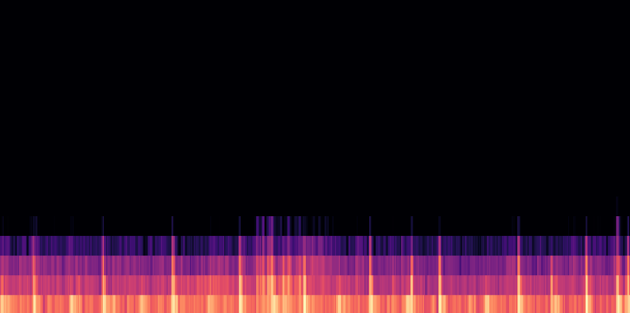
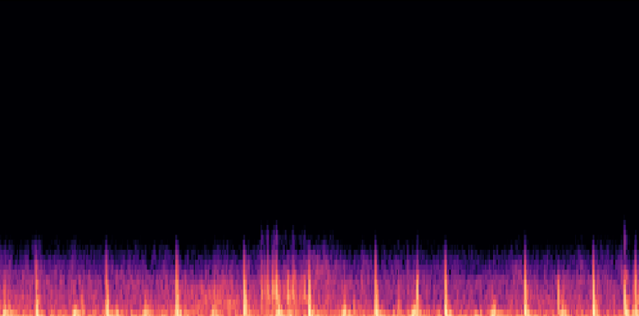
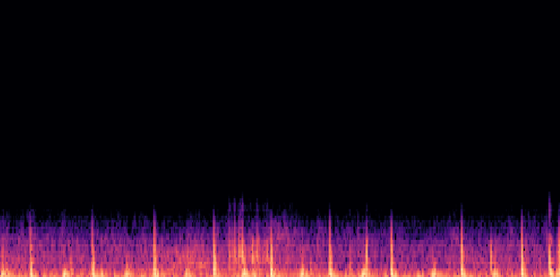
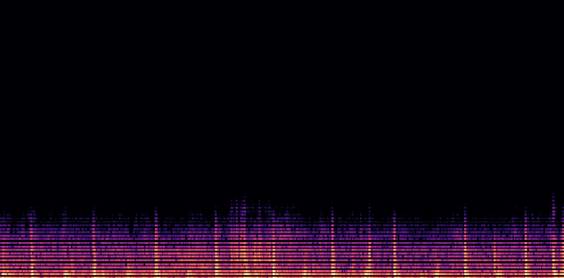
05
성능 고도화
고도화 방안
Mel spectrogram 파라미터 값 설정
n_mels = 16
n_mels = 64
n_mels가 증가하면 해상도 증가
sample rate에 따라 적절한 n_mels값이 다름
n_mels = 128
n_mels = 256
Notes:
해상도가 제일 좋음. sample rate랑 비교해서 가능한 높은 숫자, n_mels 높으면 해상도높아짐, 일정 수준 이상이면 원래 이미지를 훼손하는 정도의 노이즈 발생(?) 혹은 생성안됨

Slide 29
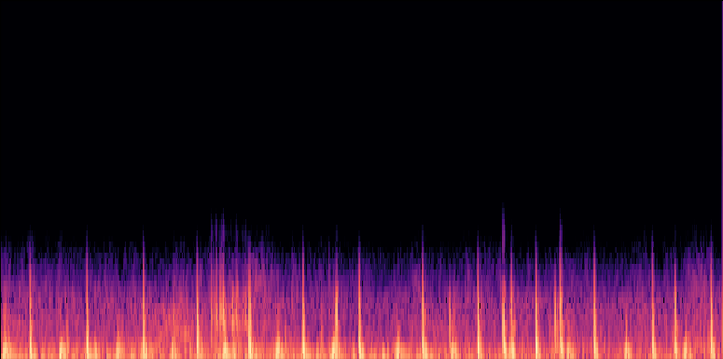
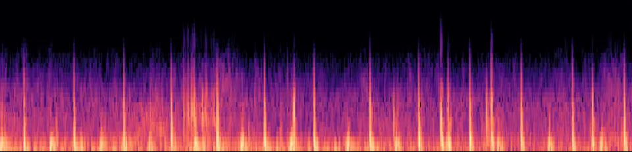
05
성능 고도화
고도화 방안
이미지 잘라내기
멜 스펙트로그램의 검은 부분 crop
원본
crop 적용 결과

Slide 30
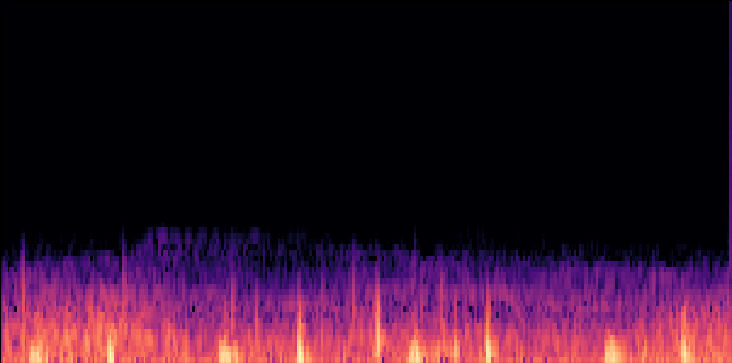
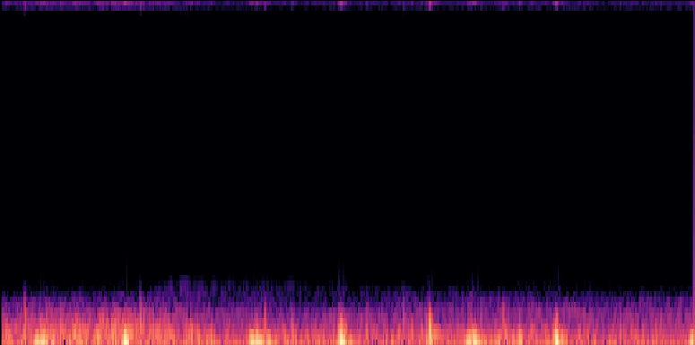
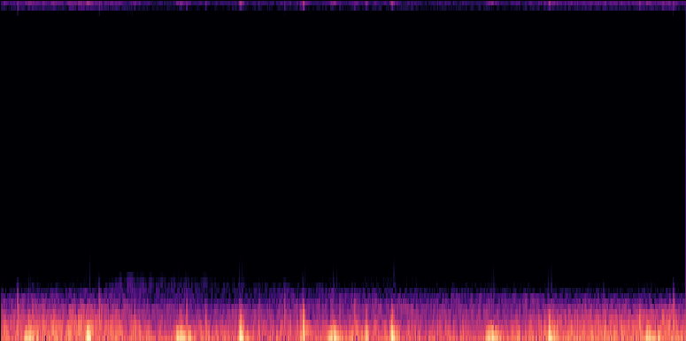
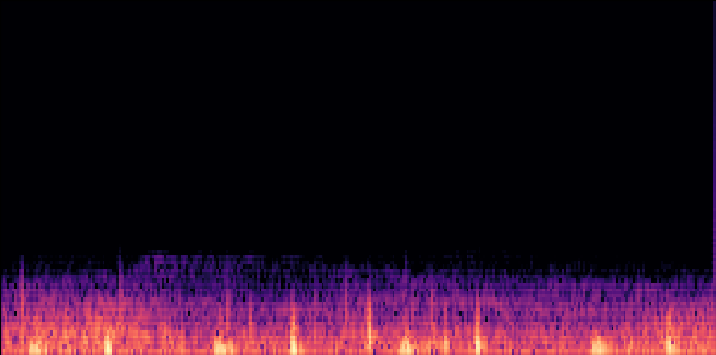
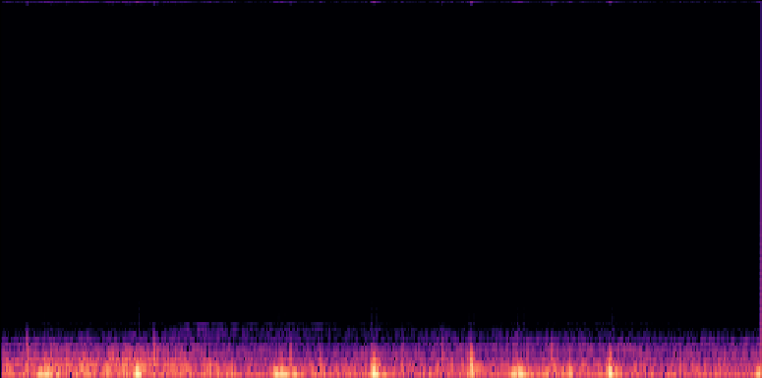
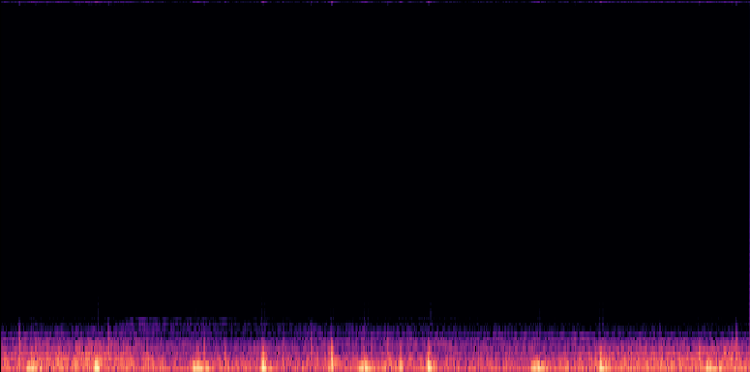
05
성능 고도화
고도화 방안
Sample rate 및 wav 길이 변경
Sample rate 8000 - 3, 5, 7 second
Sample rate 16000 - 3, 5, 7 second
Notes:
8000, 16000, 357만 사용하기로 함:
20000이상 sr 설정했을 때 의미가 없었다. sr이 증가하면 잡음도 그만큼 많아짐

Slide 31
05
성능 고도화
고도화
고도화 적용 결과
Model: SSDLite
Sample rate | second | crop | mAP | S1 mAP | S2 mAP | IOU 0.5
8000 | 3 | X | 0.4256 | 0.4351 | 0.4161 | 0.8342
8000 | 5 | X | 0.2447 | 0.2520 | 0.2375 | 0.5455
8000 | 7 | X | 0.0973 | 0.0965 | 0.0981 | 0.2601
16000 | 3 | X | 0.3813 | 0.3754 | 0.3872 | 0.7910
16000 | 5 | X | 0.2087 | 0.2028 | 0.2146 | 0.4975
16000 | 7 | X | 0.0828 | 0.0821 | 0.0835 | 0.2307

Slide 32
05
성능 고도화
고도화
고도화 적용 결과
Model: YOLO V5
Sample rate | second | crop | mAP | S1 mAP | S2 mAP | IOU 0.5
8000 | 3 | X | 0.5738 | 0.6043 | 0.5410 | 0.9437
8000 | 5 | X | 0.4841 | 0.5117 | 0.4549 | 0.8653
8000 | 7 | X | 0.3950 | 0.4199 | 0.3617 | 0.7490
16000 | 3 | X | 0.5582 | 0.5932 | 0.5206 | 0.9360
16000 | 5 | X | 0.4754 | 0.5025 | 0.4449 | 0.8566
16000 | 7 | X | 0.4129 | 0.4376 | 0.3798 | 0.7704
Notes:
(crop 적용 전)

Slide 33
05
성능 고도화
고도화
고도화 적용 결과
Model: YOLO V5
Sample rate | second | crop | mAP | S1 mAP | S2 mAP | IOU 0.5
8000 | 3 | O | 0.5714 | 0.6024 | 0.5344 | 0.9530
8000 | 5 | O | 0.4859 | 0.5155 | 0.4540 | 0.8703
8000 | 7 | O | 0.4084 | 0.4327 | 0.3781 | 0.7635
16000 | 3 | O | 0.5511 | 0.5832 | 0.5166 | 0.9382
16000 | 5 | O | 0.4743 | 0.4982 | 0.4489 | 0.8654
16000 | 7 | O | 0.4121 | 0.4397 | 0.3836 | 0.7659

Slide 34
06
프로젝트 결과

Slide 35
06
프로젝트 결과
최종 결과
최종 결과
Model | Sample rate | second | crop | mAP | IOU 0.5
SSDLite | 8000 | 3 | X | 0.4256 | 0.8342
YOLO V5 | 8000 | 3 | X | 0.5738 | 0.9437
YOLO V5 | 8000 | 3 | O | 0.5714 | 0.9530

Slide 36
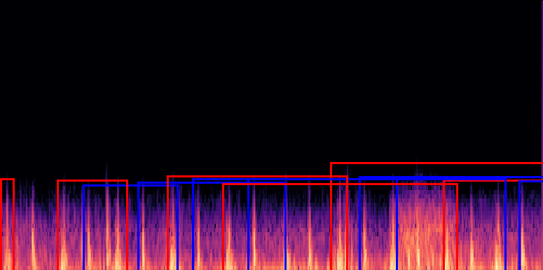
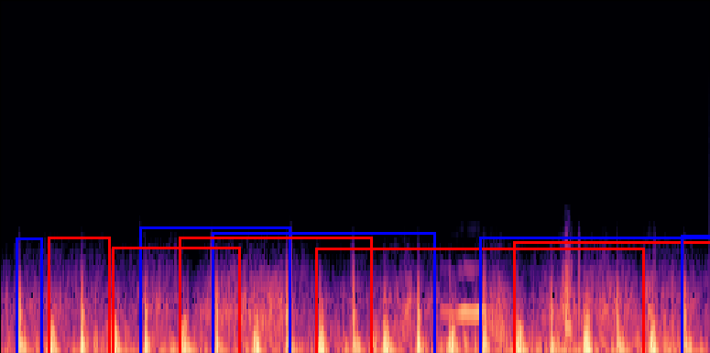
06
프로젝트 결과
최종 결과
최종 결과
SSD + MobileNet V3 sr=8000 time=3

Slide 37
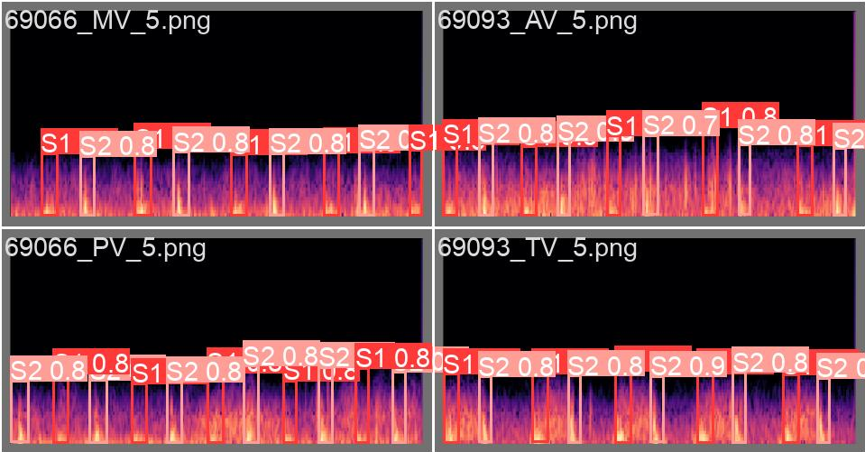
06
프로젝트 결과
최종 결과
최종 결과
YOLO V5 sr=8000 time=3

Slide 38
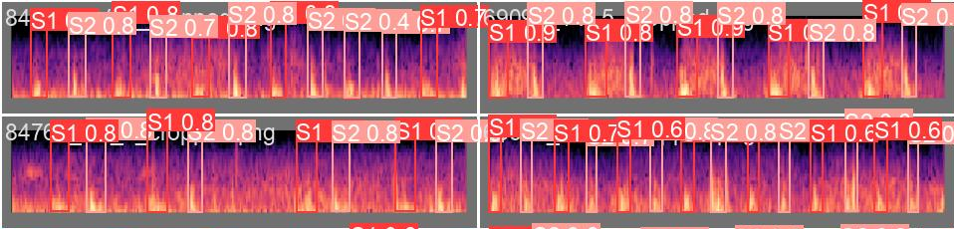
06
프로젝트 결과
최종 결과
최종 결과
YOLO V5 sr=8000 time=3 Cropped

Slide 39
06
프로젝트 결과
마무으리
회고 및 느낀점
푸리에..뭐? 소리데이터 이해하기
SSD & MoblieNet v3 모델 구하기
협업 능력 향상
소리 데이터를 시각화하여 분석하는게 신기했음

Slide 40
감사합니다!

